Slide 1

QV66
LA TUMBA DE NEFERTARI
EGIPTO

Slide 2
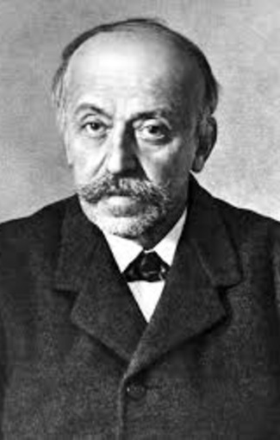
QV66 es la tumba de Nefertari, Gran Esposa Real de Ramsés II. Descubierta en 1904 por Ernesto Schiaparelli y restaurada en 1922 por Paolo Mora, está en el Valle de las Reinas. Es la más bella de las tumbas descubiertas, con unas pinturas muy bien conservadas, con Nefertari representada repetidamente. Sobre sus paredes se encuentra una poesía dedicada a la reina por Ramsés: MI AMOR ES ÚNICO, NO PUEDE TENER RIVAL; ELLA ES LA MUJER MÁS BELLA QUE HA VIVIDO. CUANDO PASA ROBA MI CORAZÓN Y SE LO LLEVA. Saqueada en la antigüedad, la tumba se encontraba vacía cuando Schiaparelli la encontró. Construida en dos alturas, tras descender unas escaleras se llega a la antecámara; las pinturas nos describen el viaje al más allá de la reina, cuya momia está pintada sobre un lecho protegido por Neftis e Isis, mientras que sobre las paredes occidental y septentrional pueden verse ilustraciones y textos del capítulo 17 del Libro de los Muertos, el que se refiere a la regeneración del difunto.
A continuación, comienzan dos escaleras que descienden a la cámara funeraria. En el dintel, la diosa Uadyet, con forma de cobra preparada para atacar, guarda la entrada. En las paredes de la escalera, Nefertari desciende entre dioses a los que ofrece vino. La cámara, sostenida por cuatro columnas, tiene en su entrada al dios Anubis, y el techo representa la bóveda celeste, tachonada de estrellas doradas que confluyen sobre el sarcófago. En las columnas, tres de sus lados ofrecen representaciones de la reina ante distintos dioses que la reciben en el reino de Osiris, y el cuarto, el orientado hacia el sarcófago, el pilar Djed, símbolo de Osiris. En las paredes continúa la representación del viaje de la reina, y en una de ellas están las puertas del reino de Osiris, protegidas por genios armados.
La cámara dispone de tres anexos, cuya finaldad era depositar las ofrendas como víveres, perfumes y otras, que la difunta necesitaría en el otro mundo. La pared meridional del primer anexo lateral se adorna con una escena del capítulo 148 del Libro de los muertos. Las pinturas son de vivos colores, y el rostro de la reina tiene relieve, por vez primera en Egipto: colorete en las mejillas, trazos negros en el cuello y las comisuras de la boca, la hacen parecer viva, en contraste con el hieratismo oficial de las diosas que la rodean.
Ernesto Schiaparelli
Notes:
2

Slide 3
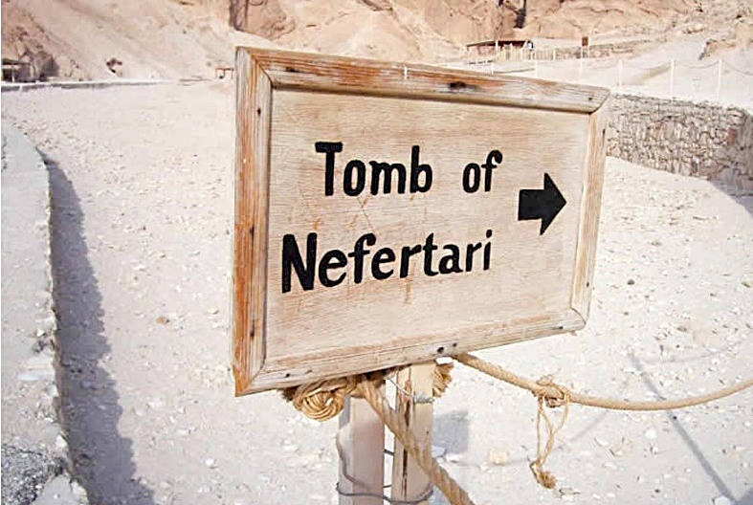

Slide 4
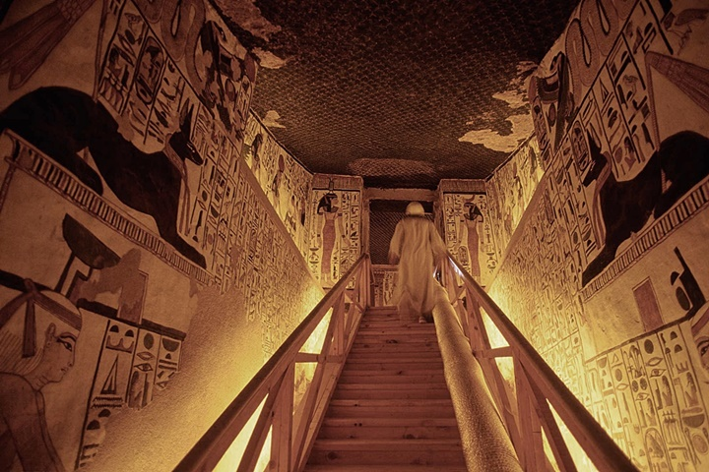

Slide 5
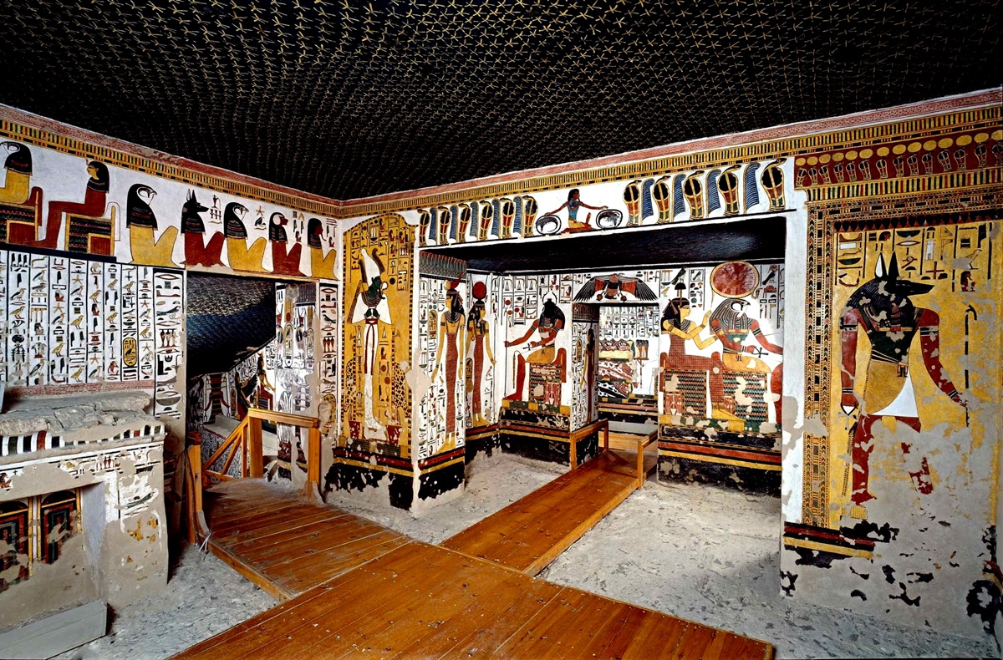
Notes:
5

Slide 6
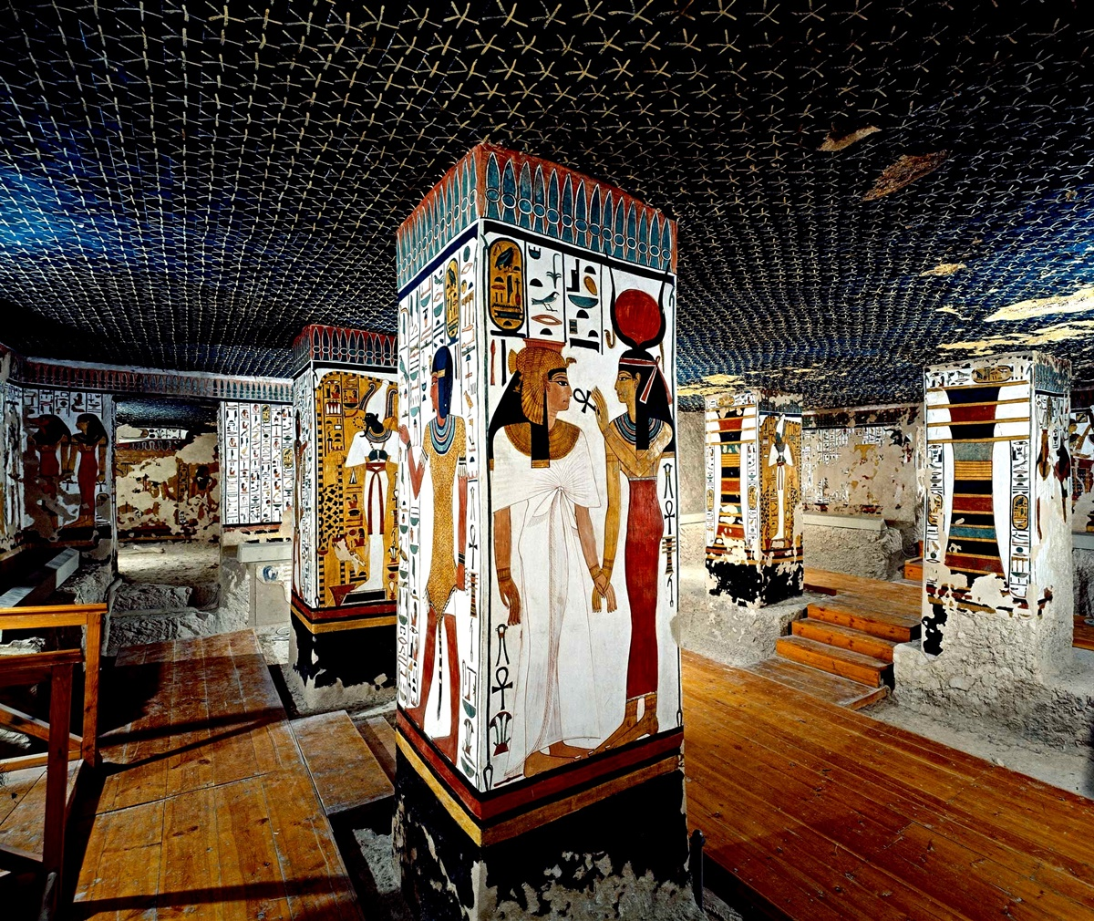

Slide 7
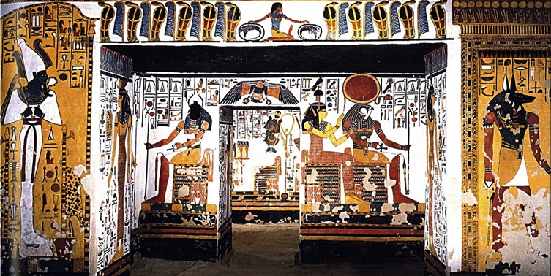

Slide 8
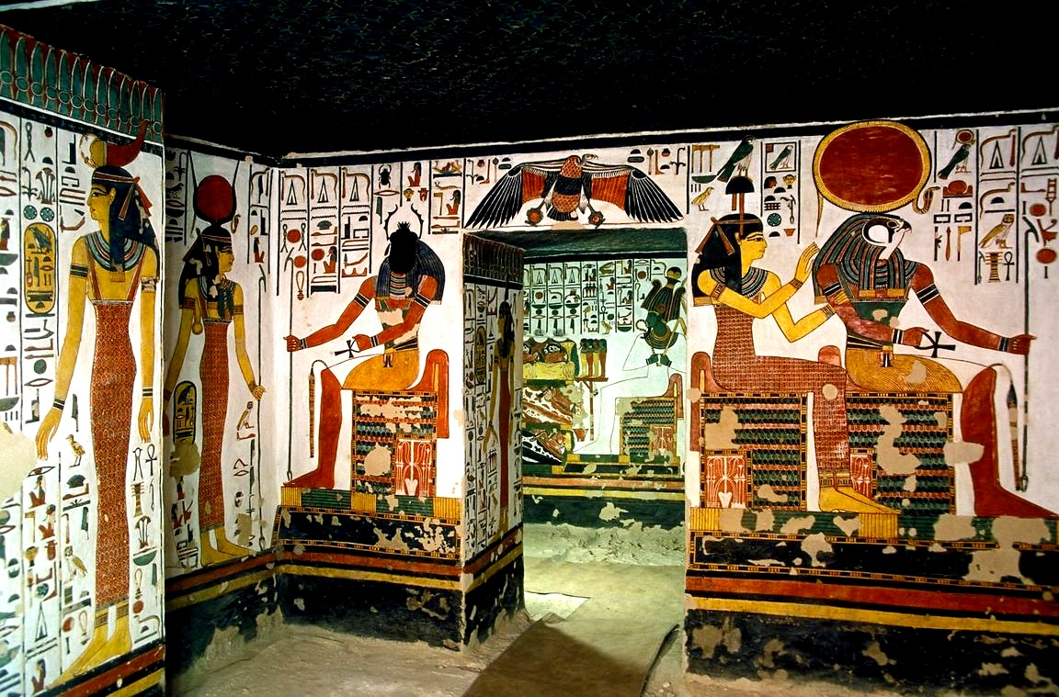

Slide 9
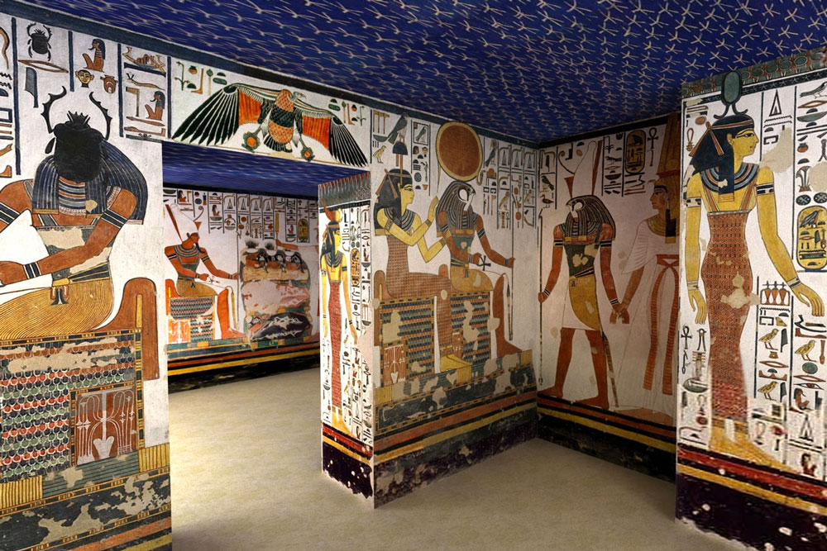

Slide 10
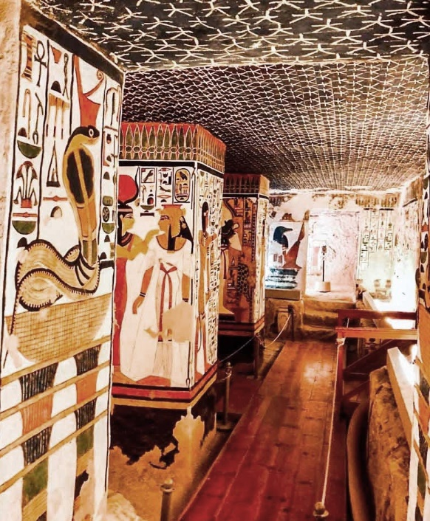
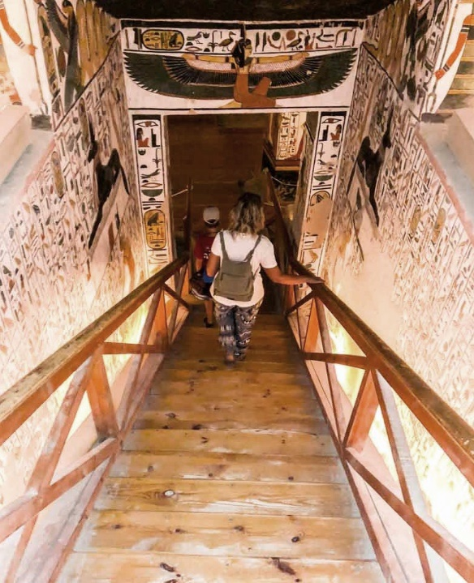

Slide 11
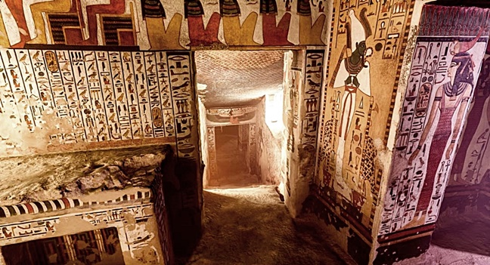

Slide 12
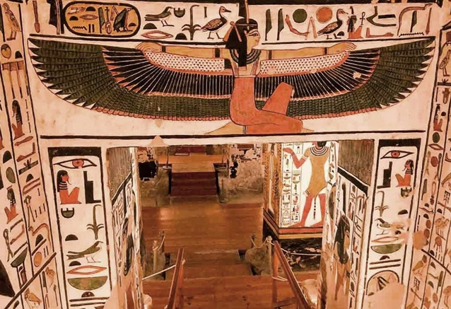

Slide 13
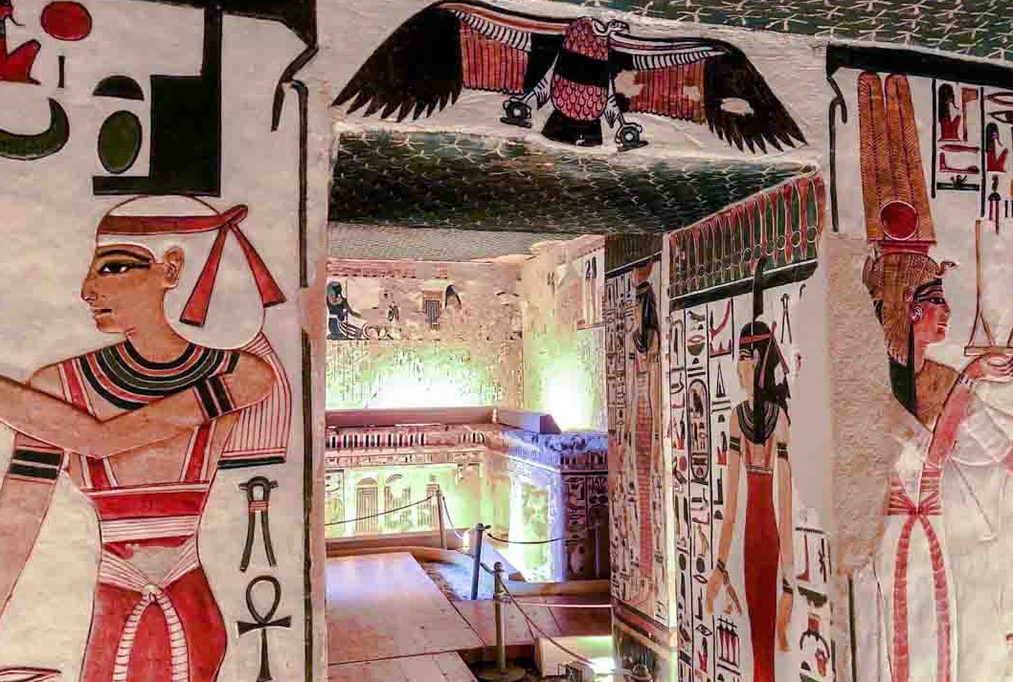

Slide 14
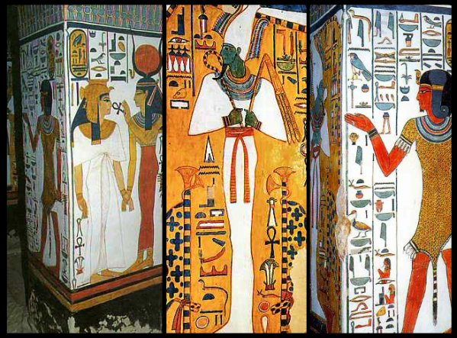

Slide 15
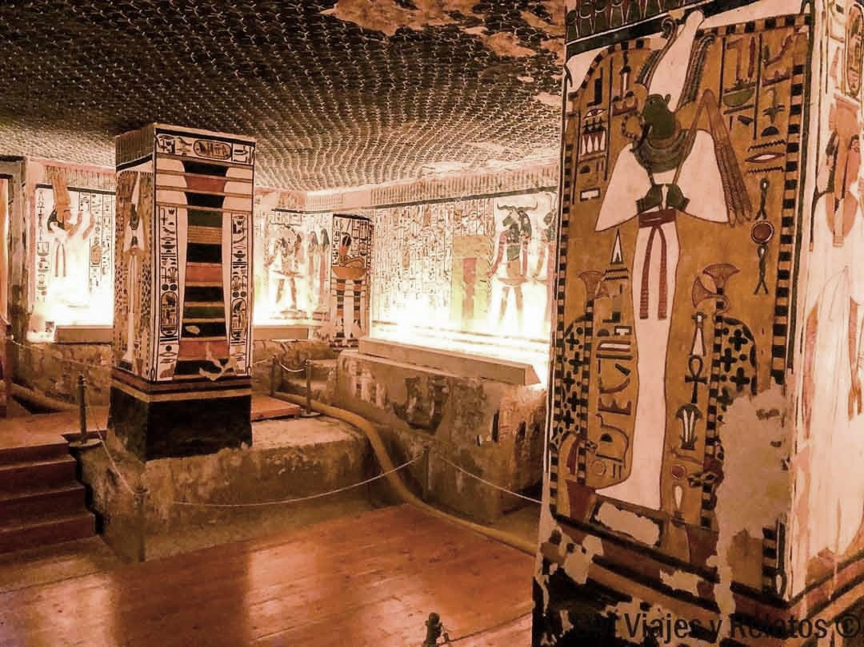

Slide 16
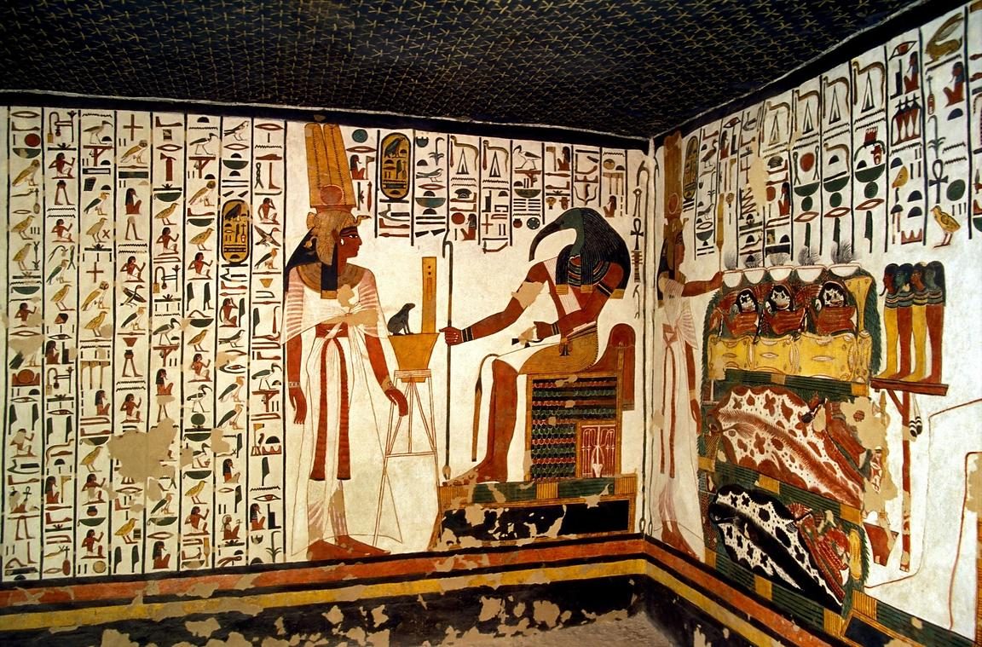

Slide 17
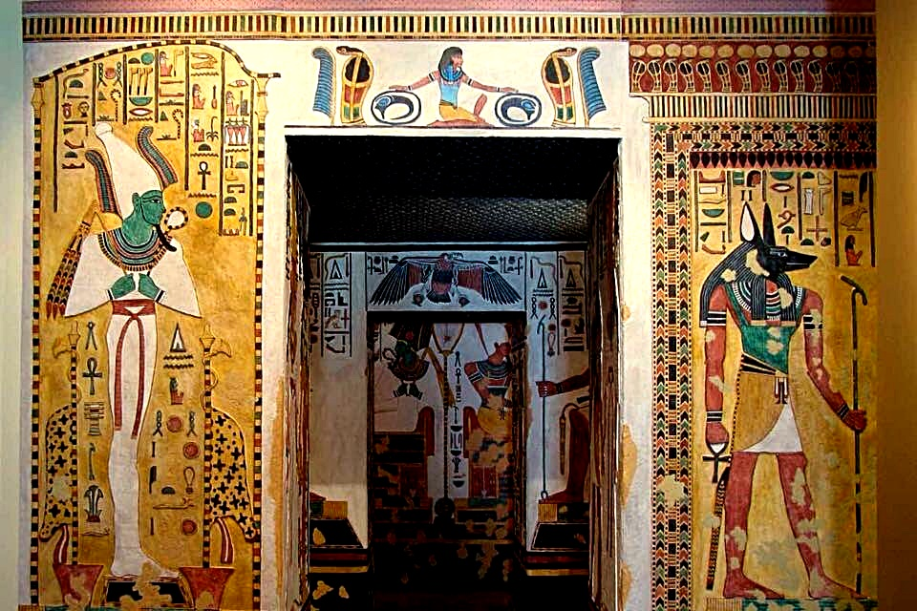

Slide 18
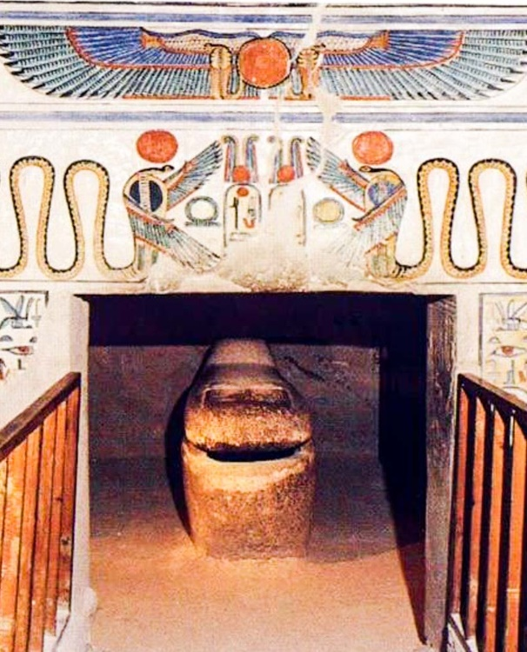
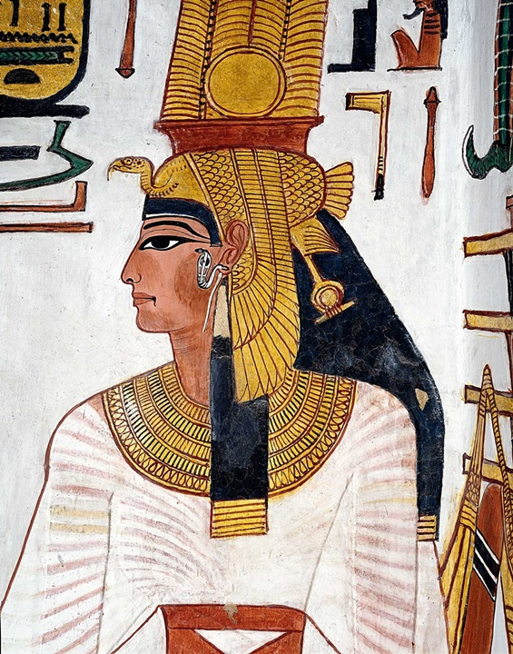

Slide 19
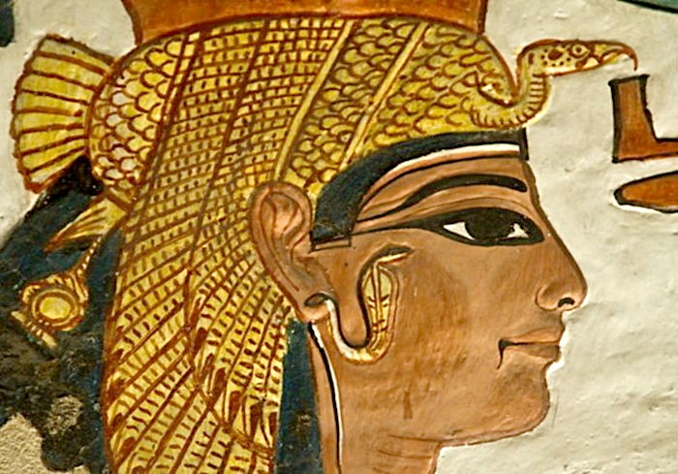

Slide 20
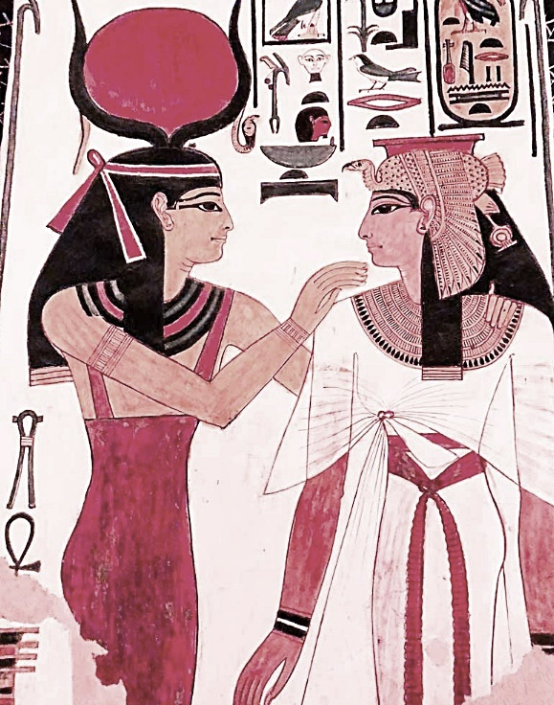
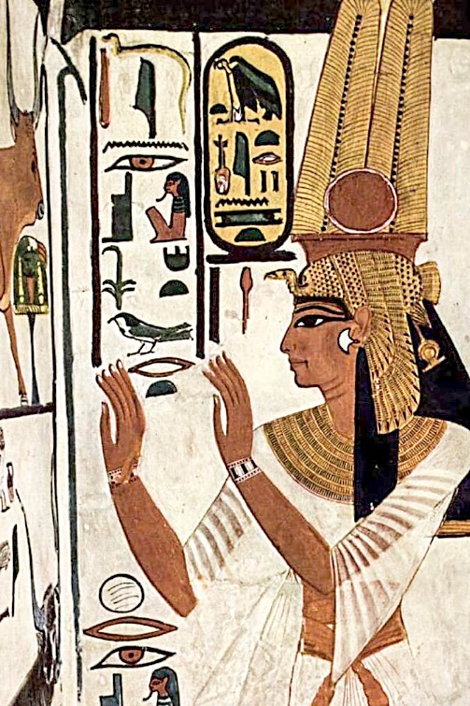

Slide 21
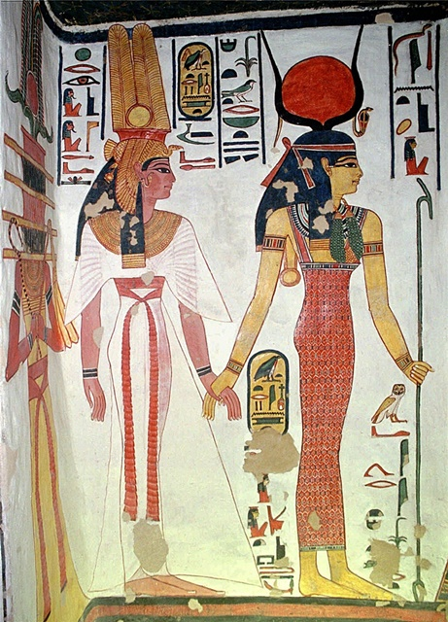
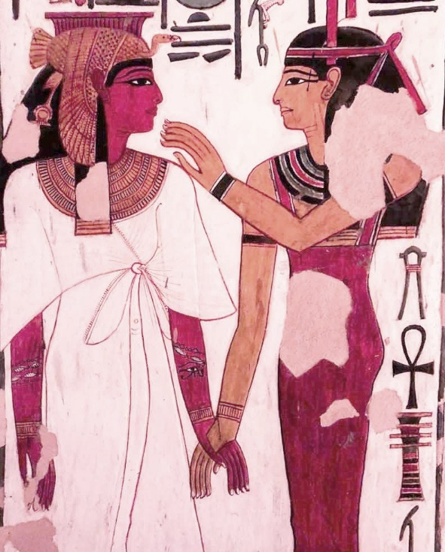

Slide 22
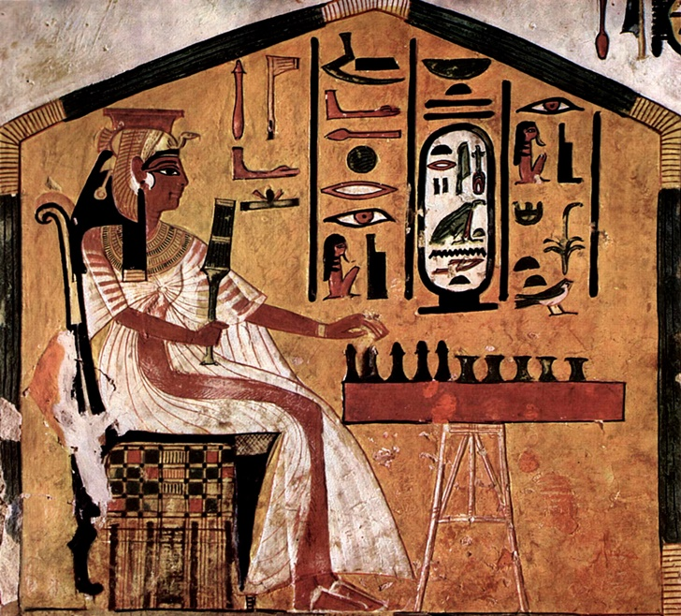

Slide 23
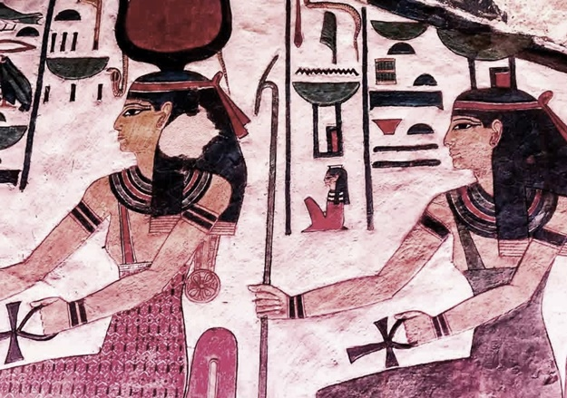

Slide 24
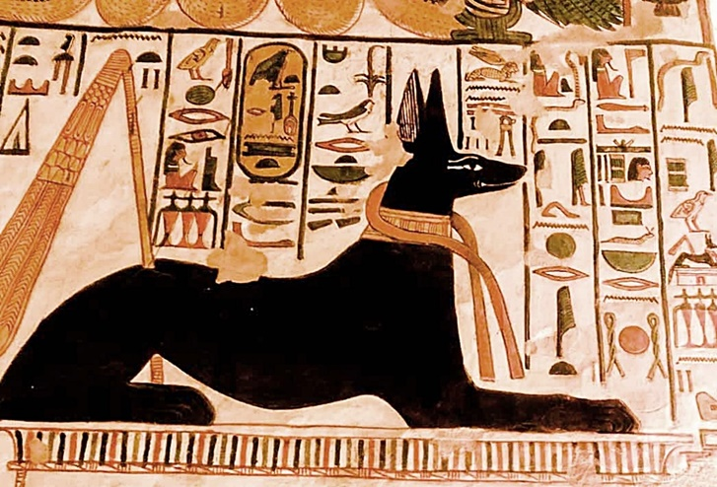

Slide 25
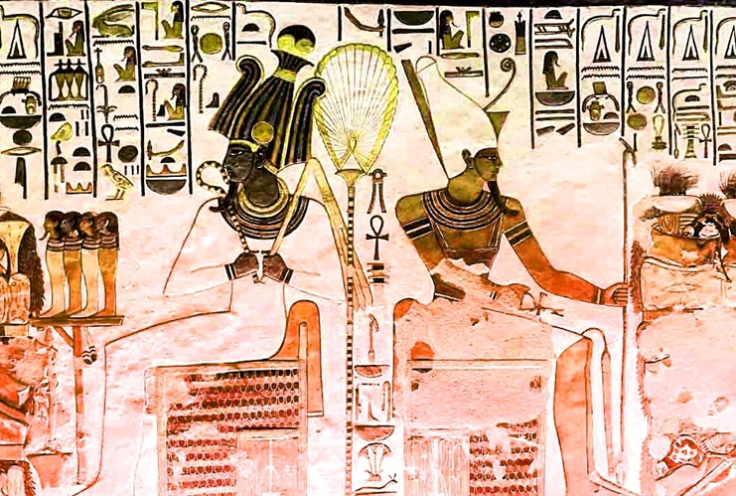

Slide 26
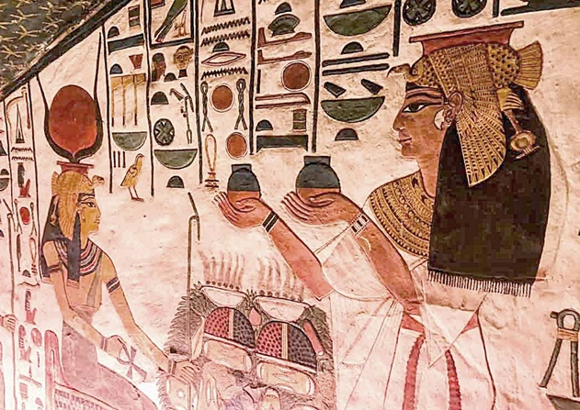

Slide 27
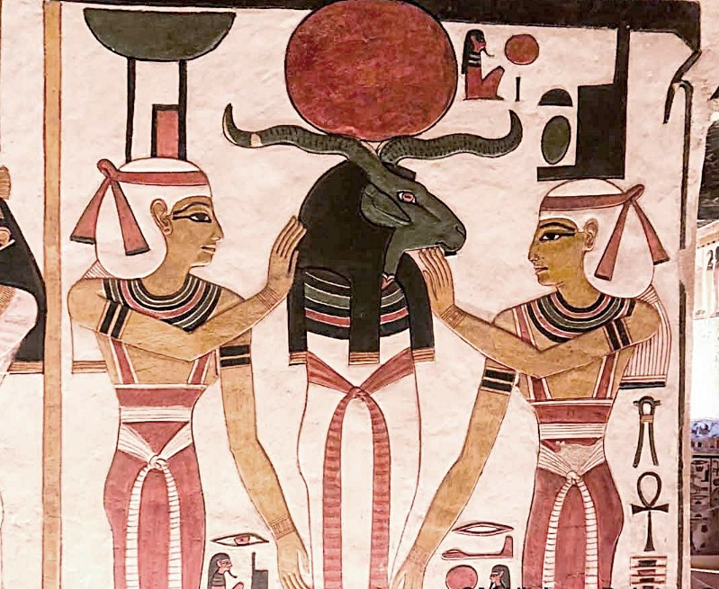

Slide 28
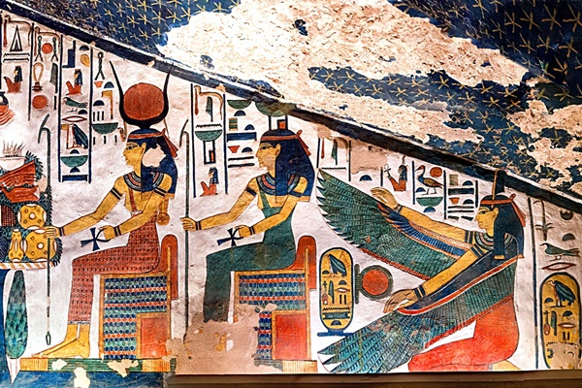

Slide 29
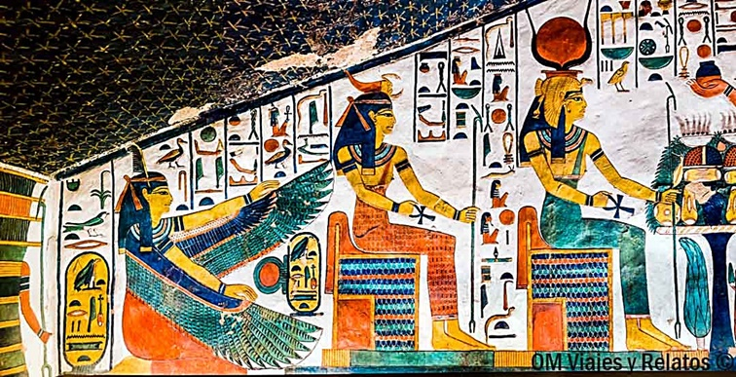

Slide 30
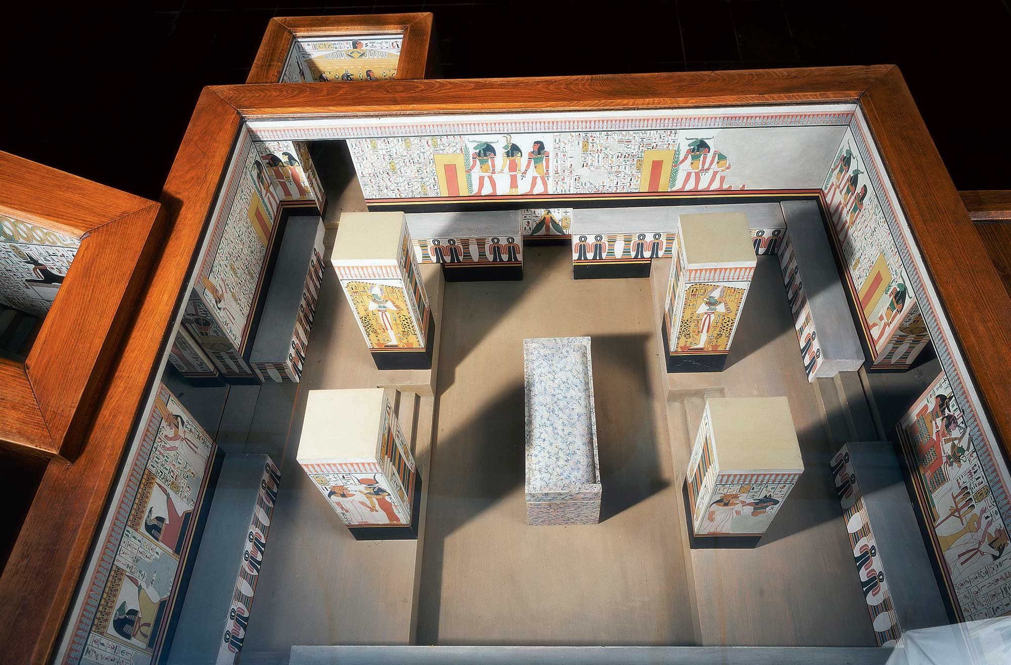

Slide 31
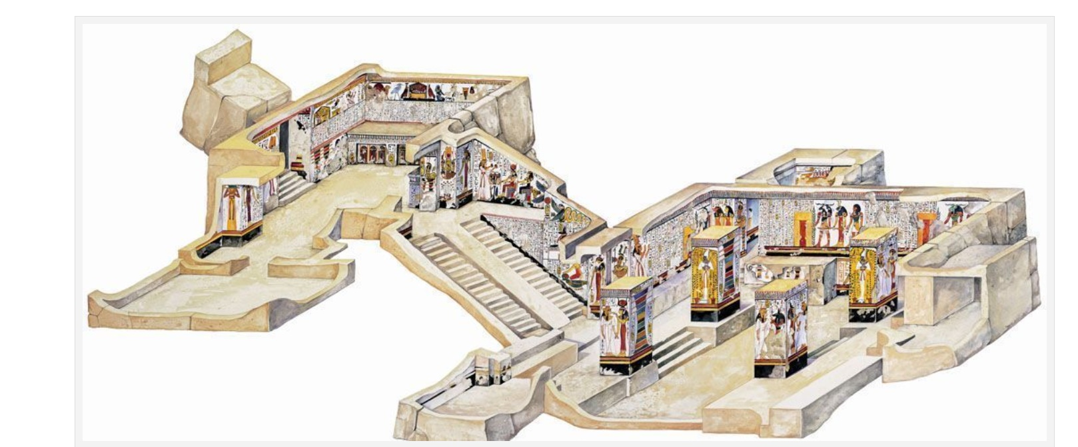

Slide 32
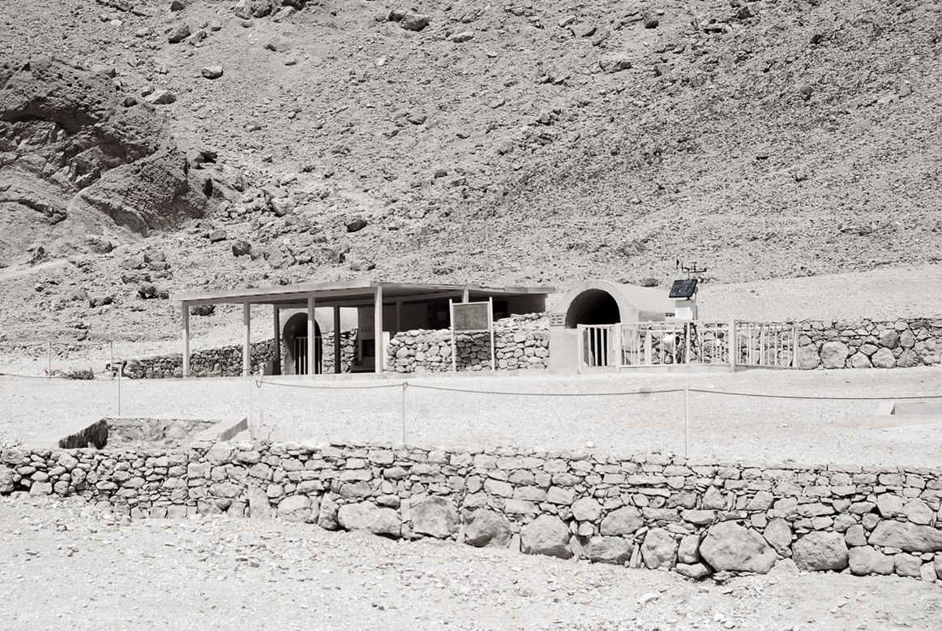
ENTRADA A LA TUMBA CUANDO LA DESCUBRIERON

Slide 33
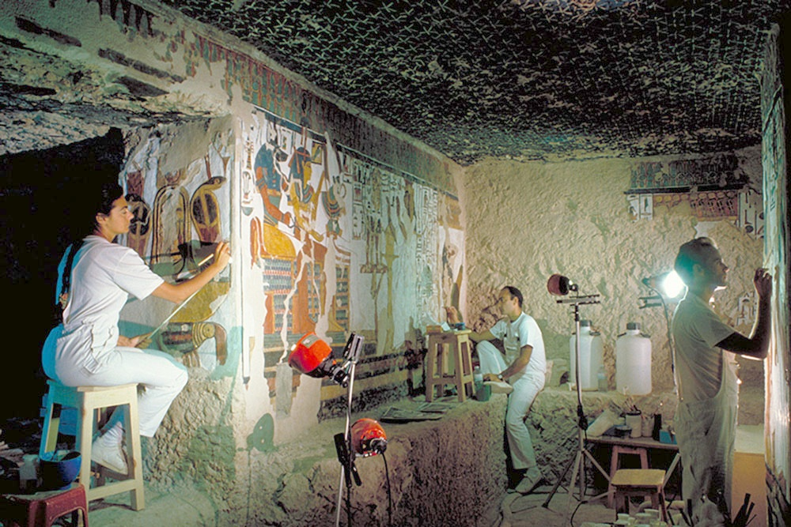
RESTAURANDO LA TUMBA

Slide 34

GRACIAS POR TU VISITA
Y QUE TENGAS UN BUEN DÍA
VICTOR NOVELLÓN

Slide 35







¿Te ha gustado?
Puedes ver más entrando
Aquí
Además puedes recibir powerpoints en tu correo electrónico suscribiéndote aquí:

